Slide 1


Slide 2
ERGEN SAĞLIĞI
Dr.Semra KARAGÖZ
Yeşilyurt İlçe Sağlık Müd.

Slide 3

ERGENLİK
Buluğa erme ile başlayan,fizyolojik-psikolojik
değişmeyi içeren,bireyi sosyal olgunluğa ha-
zırlayan bir yaş dönemidir.

Slide 4
Çocukluktan erişkinliğe bir geçiş dönemi,bü
yüme ve gelişmenin daha hızlı ve daha farklı
olduğu dönem

Slide 5
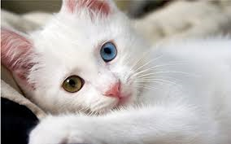
Ergenlik
toplumdan topluma
devirden devire
kişiden kişiye farklılıklar gösterir.

Slide 6

Çocuklar sadece büyürler,ergenler ise hem
büyürler hem değişirler.
Ergenlik ikinci doğum olarak da
adlandırılır.

Slide 7
Ergenlik her bireyde farklılık gösterse de
genellikle kızlarda 10-14 ,erkeklerde 11-15
yaşları arasında başlar.

Slide 8
Ergenlik dönemi 3 evrede incelenir
Erken ergenlik döneminde;(12-14
yaşlar)
Orta ergenlik dönemi; (15-18 yaşlar)
Geç ergenlik dönemi; 18-.. Yaşlar

Slide 9
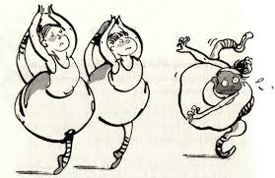
Erken ergenlik dönem
Birden uzayan kollar ve bacaklar sakarlıklara
neden olur
Bedene karşı hoşnutsuzluktan dolayı aşırı diyetler görülebilir.
Zihinsel gelişim bu dönemde başlar.

Slide 10
Erken ergenlik dönem
Duygusal dalgalanmalar sık görülür. Bir gün çok keyifli görünen ergen ertesi gün çökkün olabilir
Otorite çatışmaları söz konusu olduğunda gencin ruhsal yapısında iniş-çıkışlar gelişir.
Aile içi çatışmalar yaşanabilir.

Slide 11
Orta ergenlik dönemi
Genellemeler yapabilir, soyut düşünebilir
Cinsel kimlik gelişimi olur
Çok yoğun bağlanmalar, aşklar ve ayrılıklar yaşar.
Aşırı uyumlulukla başkaldırıcılık arasında gider-gelir
Arkadaş grubu önem kazanır.

Slide 12
Geç ergenlik dönemi; 18-.. Yaşlar
Ne kadar süreceği kişiden kişiye değişmekle birlikte bazı bireyler için bu durum yaşam boyu süren bir çekişme halini alabilir.
Kimlik duygusunun geliştirildiği sentez dönemidir. ”Ben kimim, ne olacağım?”

Slide 13
Büyüme ve gelişmeyi etkileyen faktörler
Kalıtım
Hormonlar
Beslenme düzeyi
Sağlık durumu
Coğrafi koşullar
iklim

Slide 14
Ergenlikte hormonlar
Kızlarda östrojen ,erkeklerde testosteron
hormonlarının salınımı artmıştır

Slide 15
Ergenlik döneminde görülen değişiklikler
Fiziksel gelişmeler
Duygusal değişmeler
Zihinsel gelişmeler
Sosyal gelişmeler

Slide 16

Ergenlikte fiziksel değişimler

Slide 17
Boy ve kilo artışında erkekler ve kızlar arasında farklılık gösterir

Slide 18
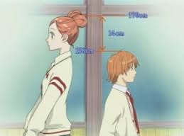
Kızlar, ergenlik dönemine erkeklerden yaklaşık iki yıl daha erken girer
.

Slide 19
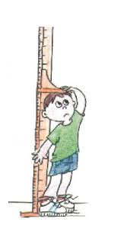
Boy uzaması erkeklerde yılda ortalama 10 cm, kızlarda ise 8 cm kadardır.

Slide 20
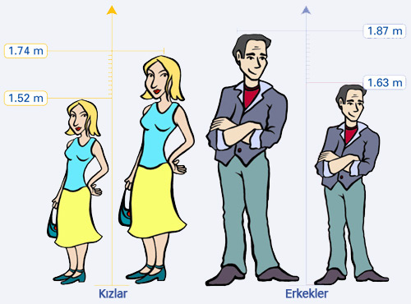
Tüm ergenlik boyunca kızlar 10-20 cm, erkekler ise 10-30 cm uzar.

Slide 21
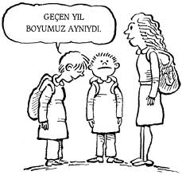

Slide 22

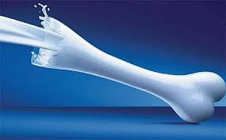
Ergenlikte iskelet ve kas gelişimi
Önce eller ve ayaklar , sonra bacaklar ve kollar büyür
Bu dönemde kemiklerin gelişimi sağlıklı beslenmeye bağlıdır.

Slide 23
Ergenlikte kızlarda;
Bedenin İrileşmesi - Boy Uzaması
Meme Gelişimi
Vücutta Kıllanmalar
Bedenin İrileşmesi - Boy Uzaması
Meme Gelişimi
Vücutta Kıllanmalar

Slide 24
Ergenlikte kızlarda;
Saçlı Bölge Ve Deride Yağlanma
Terleme
Adet Kanaması
Kalçalarda genişleme

Slide 25
Ergenlikte erkeklerde;
Bedenin İrileşmesi - Boy uzaması
Kıllanmalar
Sesin Kalınlaşması

Slide 26
Ergenlikte erkeklerde;
Saçlı Bölge Ve Deride Yağlanma
Erbezleri (testisler) ve Penisin Büyümesi
Omuzlar ve göğüs genişlemesi

Slide 27
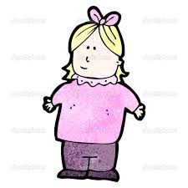
Erkeklerde daha çok kaslanma artar.
Kızlarda ise yağ dokusu gelişimi vardır.

Slide 28
Ergenlikte deri
deri yağlanır(hormonlar düzelince yağlanma azalır)
hormon düzensizliğine bağlı kötü kokulu terleme
sivilce

Slide 29
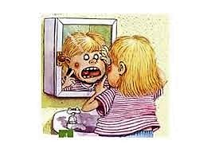
Ergenlikte sivilce
En sık 12 -20 yaşları arasında görülür
Daha çok yüzde olmak üzere omuzlar ,sırt göğüs ve bacaklarda görülür.

Slide 30
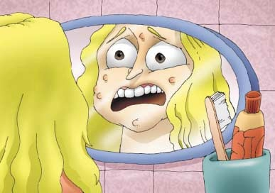
Sivilceleri sıkmak zedelenme yapıp o bölgede bakterilerin hızla çoğalmalarına neden olacağı için doğru değildir.

Slide 31
Sivilce için nasıl bir önlem alınmalı
İyi bir deri temizliği yapılmalıdır.
Besinlerin direk sivilce yapmadığı düşünülmektedir, ancak bazı besinlerin arttırdığı farkedilirse ondan uzak durulmalıdır.
Sivilcelere kolonya ,pudra, limon sürmek uygun değildir
Hekime danışmadan ilaç kullanılmamalıdır.

Slide 32
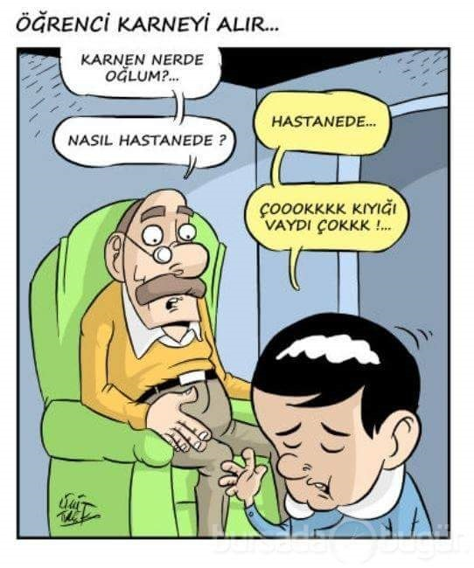

Slide 33

BESLENME
Bu dönemde edinilen beslenme alışkanlığı tüm yaşam boyunca sürecek ve sonraki sağlığını etkileyecektir.

Slide 34
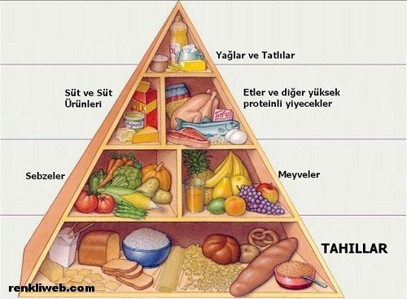
Enerli ve besinlere gereksinim fazla olduğundan yeterli ve dengeli beslenme önemlidir.

Slide 35
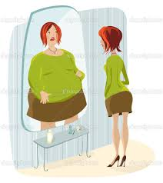
Ergenlikte beslenme problemleri
Yemek yemeyi reddetme, yedikten sonra kusma, laksatif ve diüretik gibi ilaçlar kullanma bu dönem sorunlarındandır
Obezite (aşırı şişmanlık)
Aşırı zayıflık

Slide 36
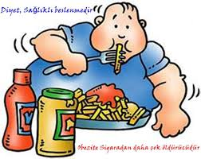
Ergenlikte ayaküstü beslenmenin obesiteye neden olduğu saptanmıştır.

Slide 37
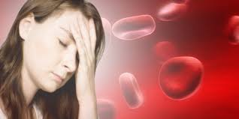
Ergenlikte anemi(kansızlık)
Ergenlik çağında, özellikle kız çocuklarında görülen bir hastalık olan anemi, halsizlik,yorgunluk,solukluk ve iştahsızlık ,kalp çarpıntısı,unutkanlık gibi belirtilerle kendini gösterir.

Slide 38
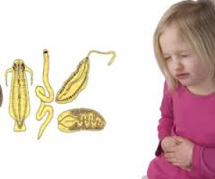
aneminin nedenleri arasında barsak parazitleri başta olmak üzere enfeksiyon hastalıkları ve yetersiz beslenme sayılabilir.

Slide 39

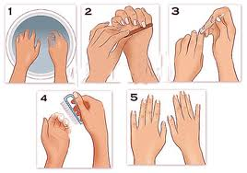
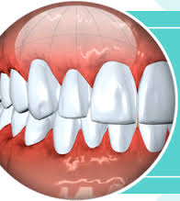
Ergenlikte hijyen
Günümüzde insanların uygarlık düzeyini gösteren ana ölçü temizliktir. Uygar insan vücut ve giyecek temizliğine önem veren insandır.

Slide 40
Taharetlenme sırasında mikroplar elle vaginaya ve idrar yollarına bulaşıp enfeksiyona
neden olacağından temizlik önden arkaya doğru yapılmalıdır.

Slide 41
Fiziksel aktivite
Ergenlik döneminde yapılan fiziksel aktivite
karekter oluşumunu olumlu etkiler
. Yetişkinlikte sık görülen kronik hastalıklara ya-
kalanma riskini azaltır.

Slide 42
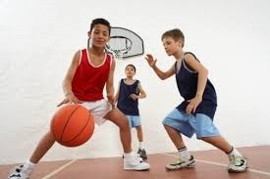

Slide 43

DUYGUSAL GELİŞMELER

Slide 44

Değişken ve zıt duygu durumları olur

Slide 45

Çabuk Heyecanlanma

Slide 46

ufacık bir nedenle ağlamalar

Slide 47

çalışmaya Karşı İsteksizlik

Slide 48
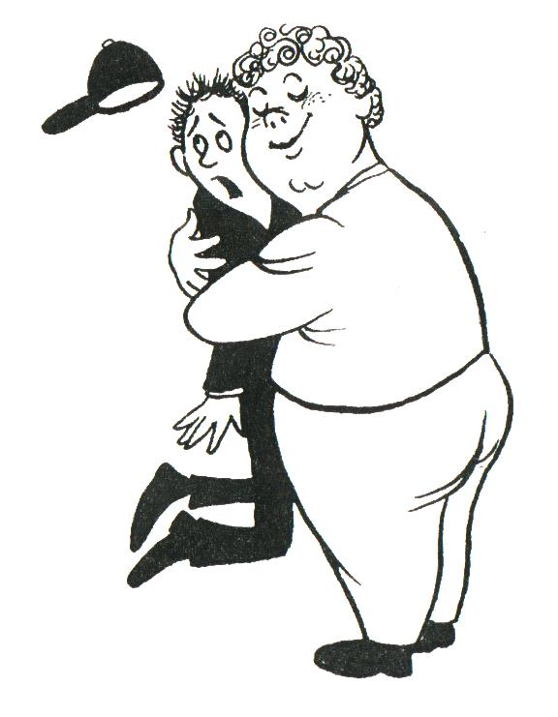
yetişkini hor görme ama ona dayanma

Slide 49
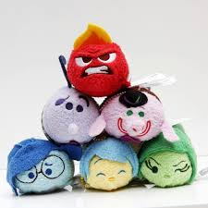
Yetişkinlerin kendisini dinlemediğini düşünme ve öfkelenme

Slide 50
  Yalnız ve bağımsız kalma isteği

Slide 51


Karşı cinse karşı ilgi duyma

Slide 52

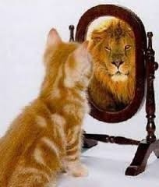
sorumluluk
Kendine aşırı güven

Slide 53


Korku
Endişe
Öfke
hüzün

Slide 54


fazla hayal kurma
karamsarlık

Slide 55


evde asi ve hırçın
dışarda sıkılgan ve durgun
tedirgin ve huzursuz

Slide 56

Hayranlık tutkularında aşırılık
geçici heveslerinde çoğalma
İdealler geliştirir,kendilerine bir rol model seçme(öğretmen ,doktor,sporcu,şarkıcı)

Slide 57


Günlük tutmaya başlama
Şiir ve öykü yazmaya özenme

Slide 58

Yaşanan Bu Çelişkiler Bağımsız Kişilik Geliştirilmesine Yardımcı Olan, Normal Gelişmelerdir.

Slide 59

ZİHİNSEL GELİŞMELER

Slide 60
Zihinsel Yeteneklerde Hızlı Gelişme Olur
Soyut Düşünme Yeteneği Kazanılır.

Slide 61
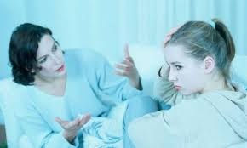
Değer yargıları ve toplumsal olaylar tartışılmaya başlanır
Toplumsal değerler,inançlar tartışılır

Slide 62
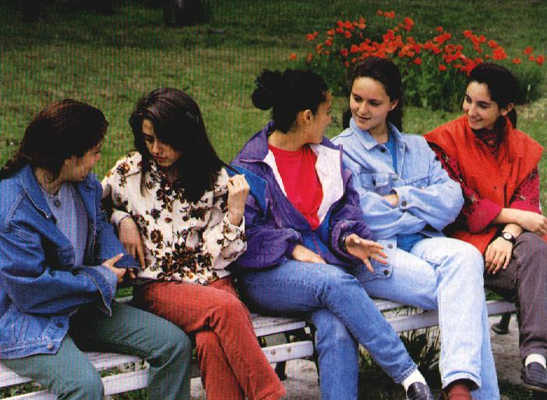
Daha önce oyuna dayalı arkadaşlık ilişkileri yerini ortak sorunların aldığı ve diğer konuların tartışıldığı sohbet şeklini alır
.

Slide 63

Davranış bozukluklukları
Dikkat çekmek için yapılan anlamsız hareketler
Kurallara uymamak
Çevresindeki eşyalara zarar vermek

Slide 64
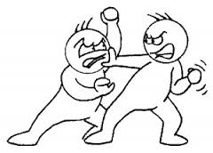

Davranış bozuklukları
Sık sık kavga etmek
Arkadaşlık kuramamak
Yalan söylemek

Slide 65
ZAMANI FARKLI OLSADA
HERKES ERGENLİĞİ
YAŞAR

Slide 66
Ergenlere tavsiyeler
Olması gereken bir değişimi kabullenme- niz gerekmektedir.
Kendinizi değiştirmeye değil keşfet-
eye çalışın.
Cinsellikle ilgili konularda güvenilir kay-naklardan bilgi alın.

Slide 67
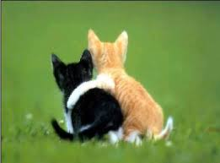


Ergenlere tavsiyeler
Arkadaşlarınızı özenle seçin.
Anne –babanızın sizin için daima iyi şeyler düşündüğünü unutmayın.
Boş vakitlerinizi iyi değerlendirin.

Slide 68


Ergenlere tavsiyeler
Kötü alışkanlıklar edinmeyin.
Sağlıklı beslenin.
Mutlaka spor yapın.

Slide 69
Başarmak için çalışmanın şart olduğuna inanın.
Hedeflerinizin peşinden koşun.
Pozitif düşünün MUTLU olun.

Slide 70

MUTLU , SAĞLIKLI VE BAŞARILI BİR BİREY OLMAK İSTİYORSANIZ ERGENLİK TAVSİYELERİMİZE KULAK VERİN.

Slide 71
TEŞEKKÜR EDERİZ

Slide 72


